Slide 1
Ağ Çeşitleri Ağ Cihazları
5. Hafta Dersi

Slide 2
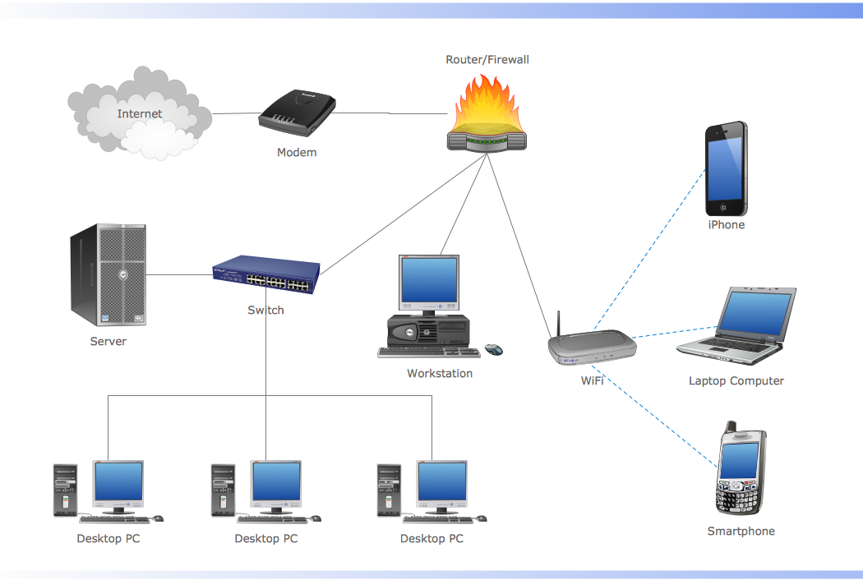
Ağ Çeşitleri
LAN (Local Area Network)
WAN (Wide Area Network)
MAN (Metropol Area Network)
SAN (Storage Area Network)

Slide 3
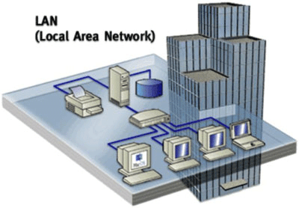
LAN (Local Area Network – Yerel Alan Ağı)
Yerel Alan Ağları, adından da anlaşılabileceği gibi bir yerleşke veya bir kurum içerisinde oluşturulan, dışa kapalı ağlardır. Bilgisayarlar arası uzaklık birkaç kilometreden fazla değildir. İstasyonlar küçük bir coğrafi alan içerisindedir.
Örnek olarak, evlerde veya işyerlerinde oluşturulan ağlar yerel alan ağlarına girer. Genellikle internet paylaşımının gerçekleştirilmesi, çok kullanıcılı basit programların kullanılması veya çok kullanıcılı oyunların oynandığı ağlardır.

Slide 4
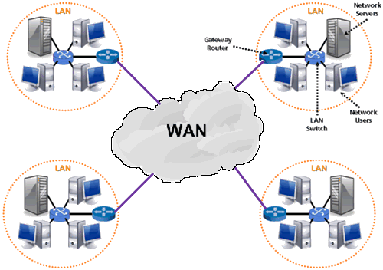
WAN (Wide Area Network – Geniş Alan Ağı)
Birbirlerine çok uzak yerel ağların bir araya gelerek oluşturduğu geniş ağlardır.
Ağlar arası bağlantı fiber optik bir kablo ile olabileceği gibi uydular üzerinden de sağlanabilir.
Bu ağlarda kullanılan teknolojiler LAN’lardan farklıdır. Yönlendirici (router) ve çoklayıcı (repeater) gibi ağ elemanlarının kullanılması gerekir.
İstasyonlar çok geniş bir coğrafi alana yayılmıştır.

Slide 5
MAN (Metropol Area Network – Metropol Alan Ağı)
Metropolitan ağlar yerel alan ağlarından biraz daha büyük ağlardır.
Üniversitelerde, büyük iş yerlerinde oluşturulan ağlar bu kategoriye girer.
Ülke çapına yayılmış organizasyonların belirli birimleri arasında sağlanan veri iletişimi ile oluşan ağlardır.

Slide 6
SAN (Storage Area Network – Yedekleme Alan Ağı)
Sunucular, saklama ortamı olarak üzerlerine düşen görevi yapmasına karşılık, kapasiteleri sınırlıdır ve aynı bilgiye birçok kişi erişmeye çalıştığında sorun olabilir. Bu yüzden birçok kuruluşta teyp üniteleri, RAID diskler ve optik saklama sistemleri gibi çevrebirimi saklama aygıtları kullanılmaktadır. Bu tür aygıtlar verinin çevrimiçi yedeklenmesinde ve büyük miktarlarda bilginin saklanmasında etkin rol oynarlar.
Sunucu boyutları ve yoğun uygulamalar arttıkça yukarıda sözü edilen geleneksel saklama ortamı stratejileri iflas etmektedir. Çünkü bu çevrebirimi aygıtlarına erişim yavaştır ve her kullanıcının bu saklama aygıtlarına saydam bir şekilde erişimi mümkün olamayabilir.

Slide 7
SAN (Storage Area Network – Yedekleme Alan Ağı)
SAN ’lar verilere daha hızlı erişim ve daha fazla seçenek sunmaktadır. Veri depolama ağları, her bir sunucunun veri depolama sistemi ile bir teyp yedekleme kütüphanesi arasında yüksek hızlı ve doğrudan fiber kanal bağlantısı sağlayabilir.
Bunun anlamı, yerel ağın, bundan böyle yedekleme ve geri yükleme sürecinde verileri taşımak için kullanılmayacağı, böylece yerel ağ üzerindeki hizmetler ve kullanıcılar için performansın arttırılmasıdır. Bu tür teyp depolama uygulaması, yerel ağdan bağımsız (LANfree) yedekleme çözümü olarak anılmaktadır. Kısa zamanda fazla veri depolanmasını sağlamakta ve merkezi bir yönetime olanak vermektedir.

Slide 8
SAN (Storage Area Network – Yedekleme Alan Ağı)

Slide 9
VPN (Virtual Private Network– Sanal Özel Ağ)
Sanal ve özel ağlar (VPN - Virtual Private Network), yerel internet servis sağlayıcı ve kurumsal yerel ağlar arasında güvenli bir tünel üzerinden veri iletimi gerçekleştirerek çalışır.
VPN istemcisi, TCP/IP (tünel protokolleri) tabanlı sanal bir bağlantı noktasına sanal bir arama gerçekleştirir. Böylece internet üzerinden bağlantı kurmak istediği kaynakla sanal bir noktadan noktaya bağlantı kurar, kaynak ya da uzaktan erişime geçmek istediği sunucu kimlik bilgilerini kontrol eder ve doğruladıktan sonra VPN istemcisiyle uzaktan erişime geçtiği sunucuyla veri akışı gerçekleşir.

Slide 10
Ağ Cihazları

Slide 11
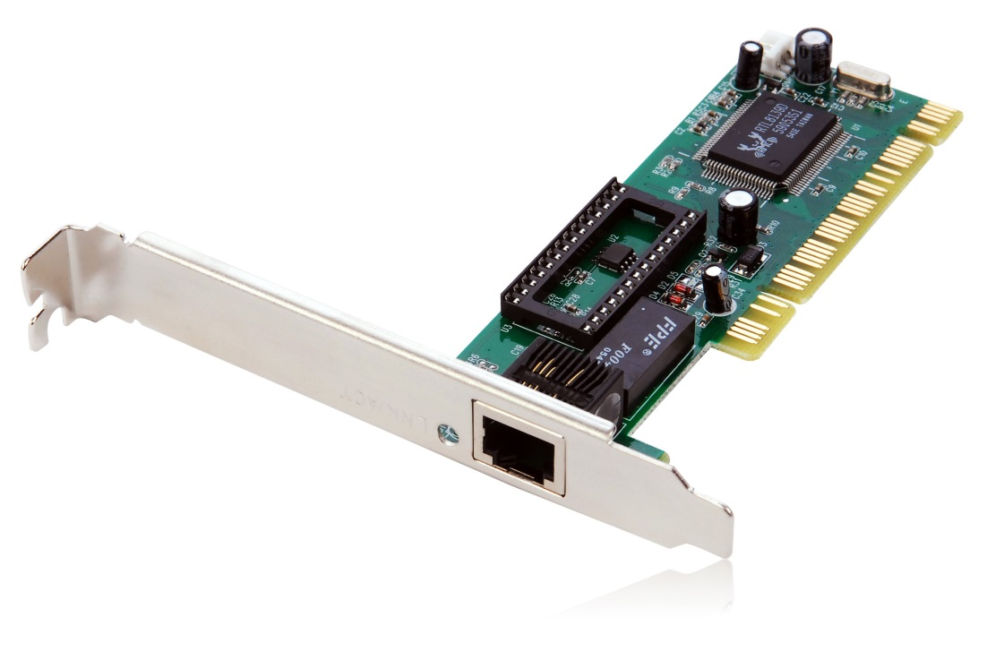
1- NIC (Network Interface Card – Ağ Kartı)
Veriler bilgisayarda ikilik sistemde işlenirler. Ağ kartları bu verileri elektrik, ışık veya radyo sinyalleri ile diğer bilgisayarlara iletir.
Ağ kartları hız ve bağlantı yolları bakımından da farklılık gösterir. ISA, PCI, USB, PCMCIA gibi bağlantı yuvalarını kullanan ağ kartları vardır. Günümüzde en çok kullanan ağ kartları pci bağlantı yuvalarını kullanmaktadır.

Slide 12
Ethernet Kablo Teknolojileri
10Base2: İnce koaksiyel kablo ile 10 Mbit hızında Ethernet ağı. Ucuzluğu sebebiyle veya ince kablo kullanıldığı için ince Ethernet olarak da adlandırılır. 2 rakamı maksimum kablo uzunluğunu ifade etmektedir.
10Base5: Kalın koaksiyel kablo ile 10 Mbit hızında Ethernet ağı. Kalın Ethernet (thicknet) olarak da adlandırılır. 5 rakamı maximum kablo uzunluğunu ifade etmektedir. Kalın koaksiyel kablo maksimum 500 m olmalıdır.
10BaseF: Fiber optik kablo ile 100 Mbit hızında Ethernet ağı. F ifadesi fiber optik kablo kullanıldığını belirtir.
10BaseT: Korumasız çift bükümlü(unshielded twisted pair ) kablo üzerinde 10 Mbit hızında Ethernet. T ifadesi kablo tipini (twisted pair) belirlemektedir. Fast Ethernet ( hızlı Ethernet ) olarak da anılır. 10BaseT, ortak yol yıldız topolojileri kullanan Ethernet kablolama sistemini tanımlar.
100BaseT: Korumasız çift bükümlü (unshielded twisted pair ) kablo üzerinde 100M bit hızında Ethernet. T ifadesi bükümlü kablo kullanıldığını (twisted pair) belirtir.
10Base36: Broadcast yayın yapan kablo ile 10 Mbit hızında Ethernet ağı. Kablo uzunluğu maksimum 3600 metre olabilir.

Slide 13
2- HUB
Ağ elemanlarını birbirine bağlayan çok portlu bir bağdaştırıcıdır. En basit ağ elemanıdır. Hub kendisine gelen bilgiyi gitmesi gerektiği yere değil, portlarına bağlı bütün bilgisayarlara yollar. Bilgisayar gelen bilgiyi analiz ederek kendisine gelmişse kabul eder.
Hublar, 4, 8, 12, 16, 24 portlu olarak üretilirler. Huba UTP kablo ile bağlanılır ve her bir bağlantı 100 metreden daha uzun olamaz. Hub çalışırken herhangi bir portundan kablo çıkartmanız veya takmanız herhangi bir sorun çıkarmaz.

Slide 14
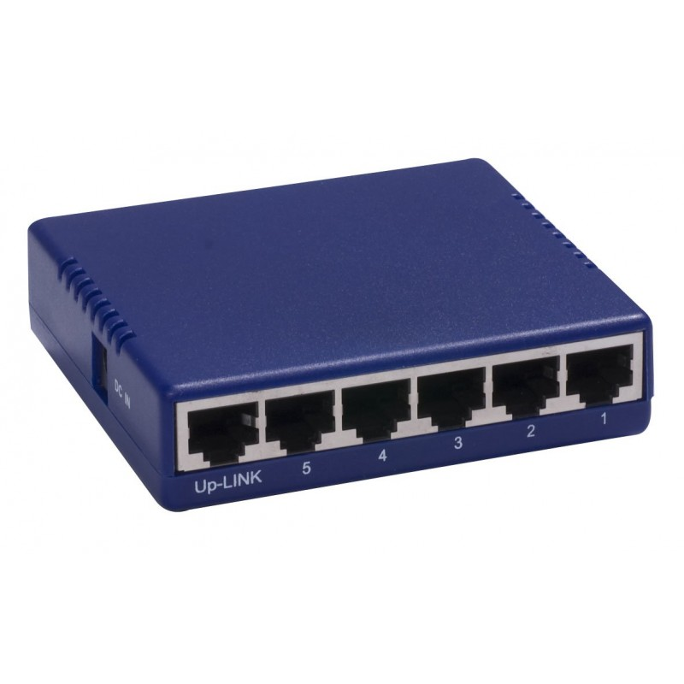
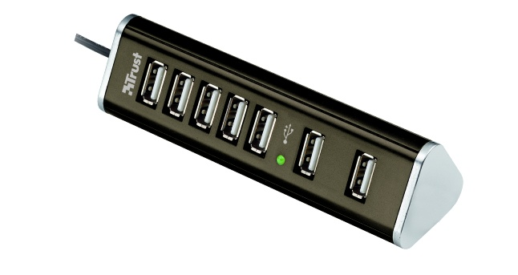
2- HUB

Slide 15
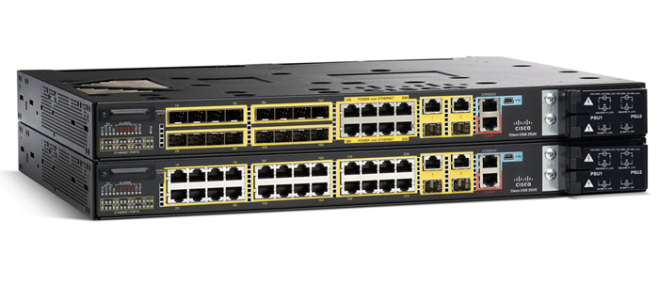
3- SWITCH (Anahtar)
Anahtar (switch) akıllı bir hub cihazıdır. Hub’ın yaptığı görevin aynısını yapar, ancak ağı yormaz. Aynı anda birden fazla iletim yapma imkanı sağlar. Böylece aynı anda bir bilgisayar yazıcıyı kullanırken diğer ikisi kendi aralarında dosya transferi yapabilirler.

Slide 16
3- SWITCH (Anahtar)
İstasyonların aynı anda, aynı kabloyu kullanma isteklerinden dolayı çakışma (collision) meydana gelebilir. Veya ağ ortamına eklenen her bir istasyon ağın biraz daha ağırlaşmasına sebep olabilir.
Anahtar, portlarına bağlanan bilgisayarları MAC adreslerine bakarak tanır. Anahtarlama işlemini gerçekleştirmek için MAC adreslerini yapısında bulunan tabloda tutar. Bu tabloda MAC adresinin hangi porta bağlı olduğu bilgisi bulunur. Kendisine ulaşan veri paketlerinin MAC adreslerini inceler ve her bir porta dağıtmak yerine, sadece hedef MAC adresine sahip olan bilgisayarın bağlı olduğu porta bırakır. Böylelikle veri paketi sadece hedef bilgisayara ait portu ve kabloyu meşgul eder. Çakışmalar engellenmiş olur ve ağ performansı artar.

Slide 17
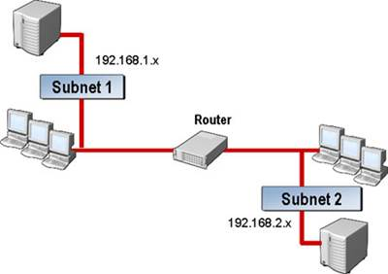
4- ROUTER (Yönlendirici)
OSI başvuru modelinin ilk üç katmanına sahip aktif ağ cihazlarıdır. Temel olarak yönlendirme görevi yapar. LAN ve WAN arasında bağlantı kurmak amacıyla kullanılır. Yönlendiricinin üzerinde LAN ve WAN bağlantıları için ayrı ayrı portlar bulunur. Bu portlar ile iki ağ arasında bağlantı sağlanır.

Slide 18
4- ROUTER (Yönlendirici)
Yönlendirici görevini yaparken şu sırayı izler:
Bir veri paketini okumak.
Paketin protokollerini çıkarmak.
Gideceği network adresini yerleştirmek.
Routing bilgisini eklemek.
Paketi alıcısına en uygun yolla göndermek.

Slide 19
5- FIREWALL
Firewall (Güvenlik Duvarı) birçok farklı filtreleme özelliği ile bilgisayar ve ağın gelen ve giden paketler olmak üzere internet trafiğini kontrol altında tutar.
Firewall hangi problemlere çözüm olabilir?
Dışarıdan içeriye yapılacak saldırılar.
içeriden yetkisiz kişilerin dışarıya bilgi göndermesi.
internet' de dolaşma sonucunda sisteme virüs bulaşması.
Yetkisiz kullanıcıların internet' de gezinmesi.

Slide 20
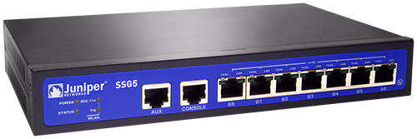
5- FIREWALL

Slide 21
6- ACCESS POINT
Erişim noktası sağlayıcı olarak ifade edebileceğimiz access pointler, birkaç bilgisayarın birbiri ile olan bağlantısını ve bu cihazların internete erişimlerini sağlar. En önemli özellikleri ise modemler vasıtası ile yayılan ağ sinyallerini toplayarak güçlendirir diğer bağlantılara daha güçlü ve kaliteli sinyaller iletir.
Access Pointler kablolu ağları kablosuz ağa çevirmekte kullanılır. Ethernet kablosu ile sağlanan bağlantı kabloludan kablosuz ağa dönüştürülür.

Slide 22
6- ACCESS POINT
Access point ürünü ile router ismi verilen cihazlar genellikle birbiri ile karıştırılır. Router, aldığı sinyali birden fazla bilgisayara ethernet kablosu aracılığıyla aktarır. Aynı özellik access point denilen cihazlarda da mevcut olabilir. Access point cihazların asıl görevleri sinyal güçlendirmek, erişim noktası oluşturmak ve sinyalleri kablosuz olarak iletmektir. Access pointlerde bulunan router özelliği ile dilerseniz kablolu olarak başka bilgisayarlara da internet bağlantısı veya ağ bağlantısı sağlayabilirsiniz
Değişik teknik özellikleri ve tasarımları olan access point aracılığıyla misafir ağlar oluşturabilir, dilerseniz oluşturduğunuz bu misafir ağlar için oturum süresi de belirleyebilirsiniz. Bu misafir ağlar sayesinde kişisel bilgilerinize erişim olanağını tamamen ortadan kaldırmış olursunuz.

Slide 23
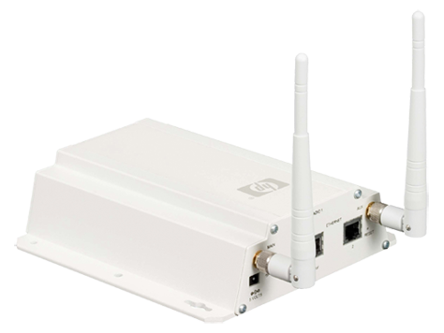
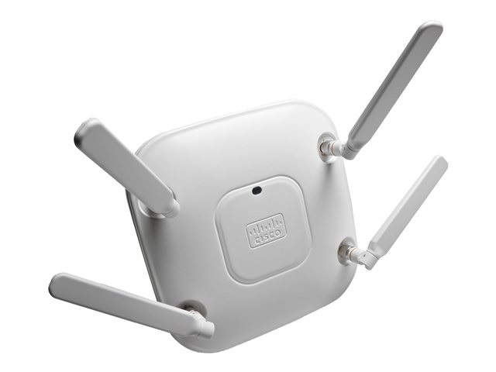
6- ACCESS POINT

Slide 24
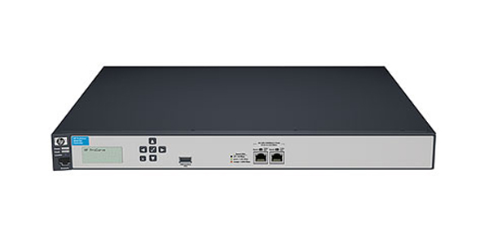
7- ACCESS POINT CONTROLLER
Acces pointleri kontrol etmek, konfigüre etmek, yönetmek için kullanılan ağ cihazlarıdır.

Slide 25
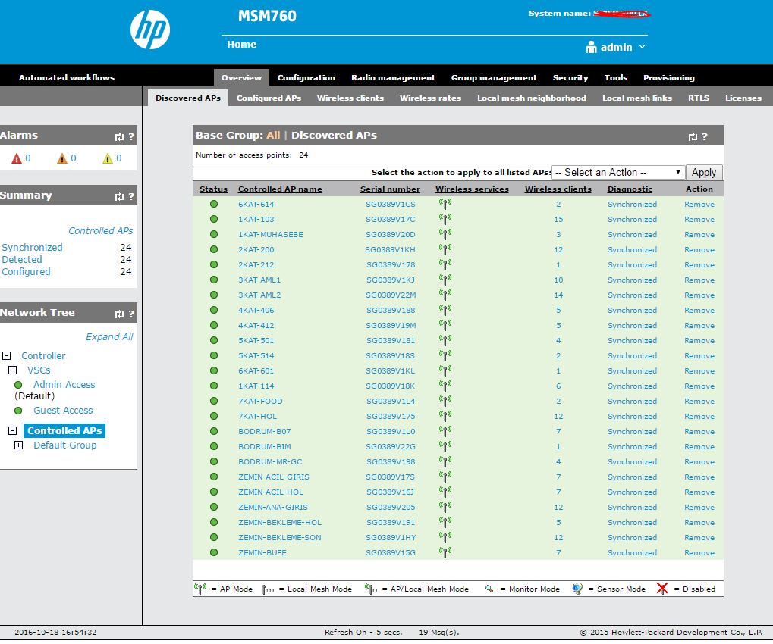
7- ACCESS POINT CONTROLLER

Slide 26
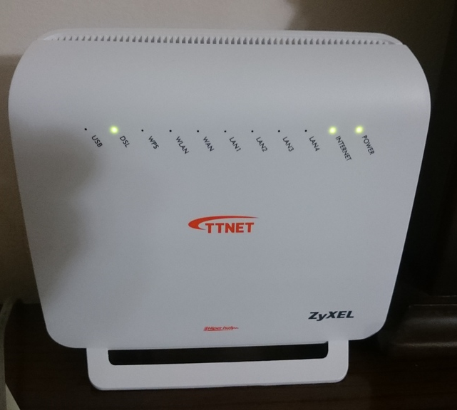
8- MODEM
Modemler bilgisayardaki verileri yani digital sinyali, analog sinyale çevirerek kablo üzerinden iletilmesini sağlayan cihazlardır.
Standart telefon hatları sadece ses transferi yapabilir. İşte bu noktada modem devreye girer. Modem bilgisayardaki digital bilgiyi analog bilgiye çevirir buna modülasyon (modulation), karşı taraftaki modemle hattan aldığı analog bilgiyi digitale yani bilgisayarın anlayacağı dile çevirmesine de demodülasyon (demodulation) denir. Modem bu kelimelerin
birleştirilmesi ile oluşmuş bir kelimedir.

Slide 27
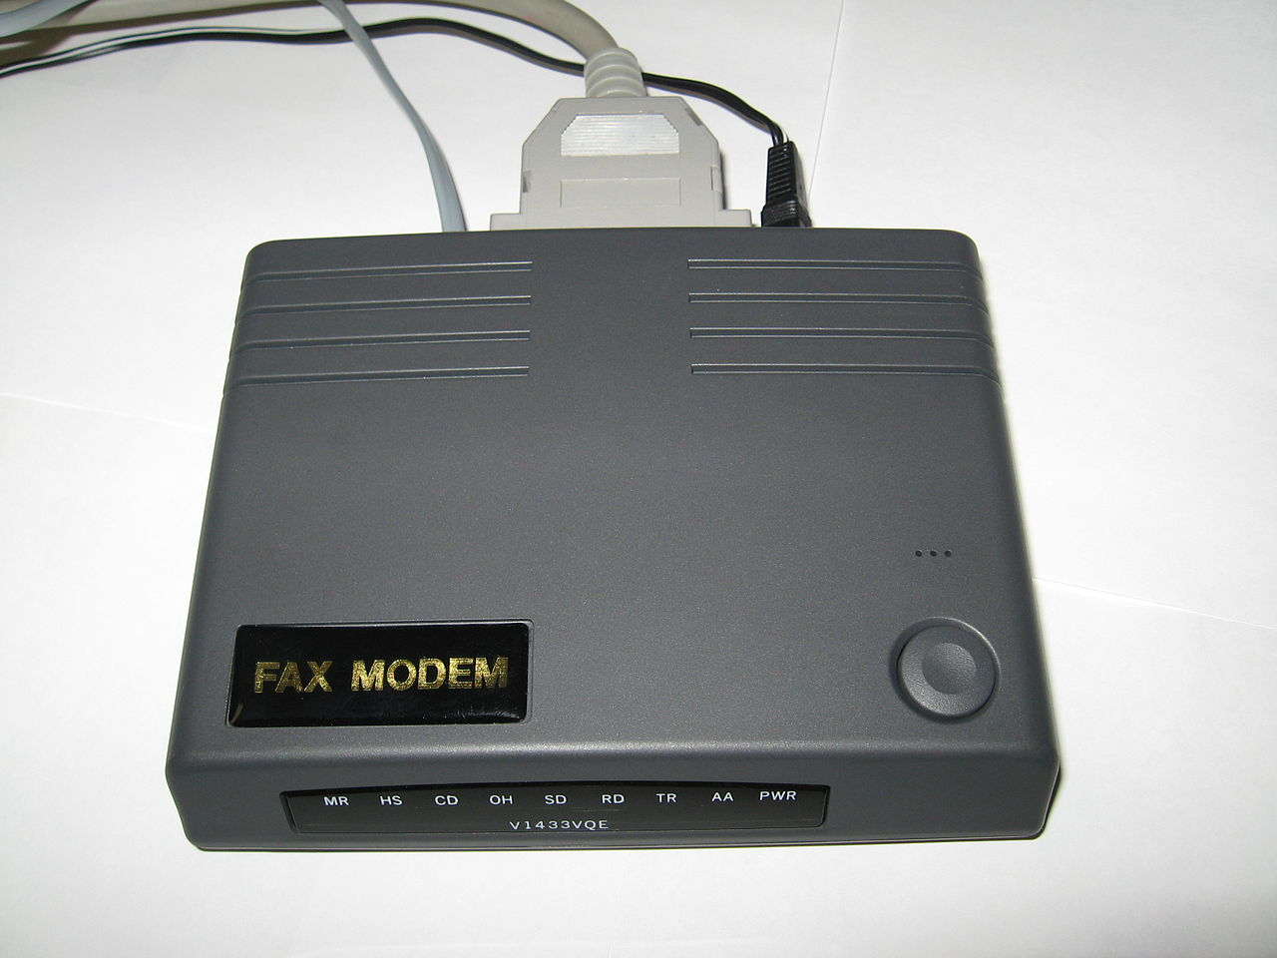
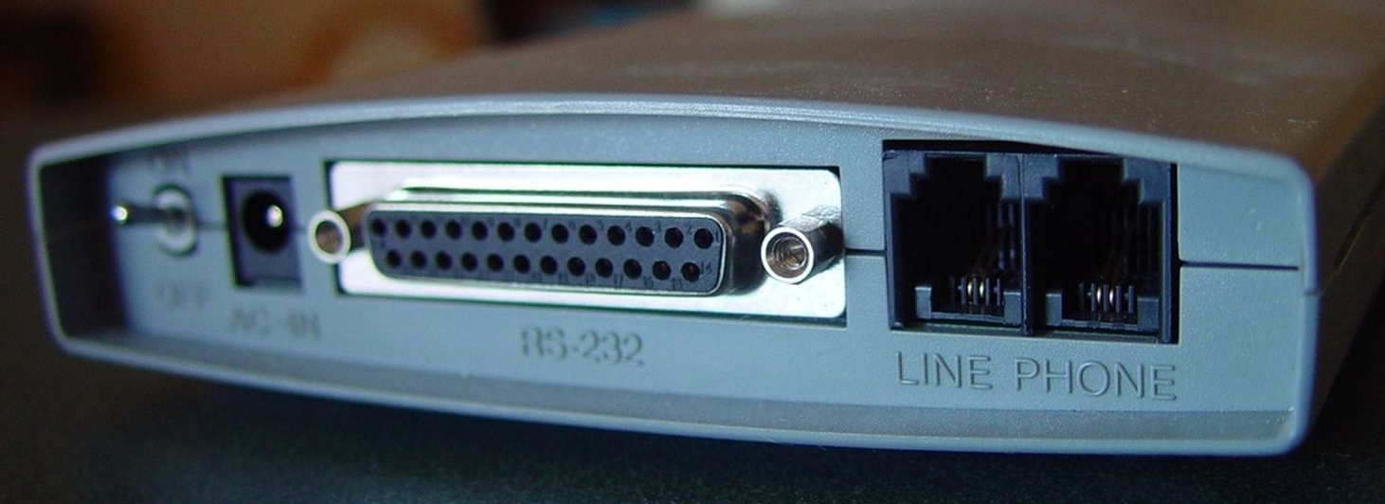
Dial-Up Modem
Bu modemler internet servis sağlayıcılarının (ISS) belirledikleri telefon numaralarını çevirerek bağlantılarını sağlarlar. Bu bağlantıya çevirmeli ağ da denir. Geliştirilen protokoller ile önce karşıdaki modem ile tanışır daha sonra oturumu açarlar.
Dial Up modemlerin en büyük mahzurlarından birisi bağlantı halindeyken telefon hattını meşgul etmeleridir.
Dial Up modemler 2400, 9600, 14400, 28800, 33600 ve 56000 bps hızlara ulaşabilirler. Şu anda piyasada satılan Dial Up modemler 56 Kbps hızındadır.

Slide 28
Internal ve External Modeml
Dahili modemler: Bilgisayarın ana veri yoluna direkt monte edilebildiklerinden daha aktif görev yaparlar. Cihazın seri portlarını meşgul etmeyip yazılımsal COM port üzerinde de çalışabilirler.
Harici modemler: Bilgisayara dışarıdan kabloyla bağlanan modemlerdir. Harici modemlerin üzerlerinde, telefon hattının ve modemin bilgisayarla bağlantısını sağlayan kablonun (Ethernet kablosu veya USB kablosu) takılacağı giriş-çıkış birimleri ile modemin güç besleme girişi bulunur.

Slide 29
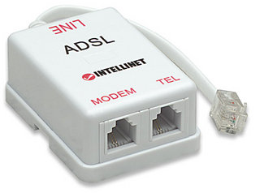
ADSL (Asymetric Digital Subscriber Line–Asimetrik Sayısal Abone Hattı)
Günümüzde internet bağlantısı için en çok kullanılan bağlantı tekniğidir. Asimetrik kelimesi, veri transfer hızının, gönderim ve alım için eşit olmadığını belirtir. Kullanıcının veri alım hızı, gönderim hızından yüksek olur.
ADSL modemler digital kodlama tekniği ile telefon hatlarını % 99 verimle kullanırlar. Bağlantı sağlandığında ayırıcı (splitter) (Resim 2.9.) adlı cihaz sayesinde telefon hattını meşgul etmez.

Slide 30
Bağlantı Şekillerine Göre ADSL Modemler
Ethernet modemler : Bilgisayarla olan bağlantılarını üzerinde bulunan Ethernet portları ile sağlar. Bu sebeple bilgisayarınızda Ethernet kartı bulunmalıdır.
USB modemler: Bilgisayarla olan bağlantısını USB portu üzerinden gerçekleştirir. Gücünü USB üzerinden aldığı için bilgisayarın kapanması durumunda modem de kapanır.
PCI modemler: Kart halinde PCI yuvalarına takılan dahili modemlerdir.
Kablosuz modemler: Yapısı itibariyle bu kablosuz (wireless) modemler, evlerde yada işletmelerde her derde deva oluyor. Aynı anda hem kablo ile bilgisayarlara bağlanarak ağ oluşturuyor ve interneti dağıtıyor, hem de aynı ortamdaki kablosuz ağ kartına sahip bilgisayarları da bu ağa dahil ederek internete sokuyor.

Slide 31
Intranet / Extranet (İç Ağ / Dış Ağ)
İç ağ (Intranet), TCP/IP protokol kümesi ve web teknolojisine dayanan
kurum içi özel iletişim ağıdır. Temel olarak, internet'te kullanılan protokol ve hizmetleri herkes açık değil de kurum içinde özel amaçlı kullanmaya dayanır. Kurumlar sahip oldukları iç ağlarını bir güvenlik duvarı aracılığıyla internete bağlayabilir; böylece kurum içinden internet'e erişimler sağlanabildiği gibi, dışarıya yapılacak erişimlere de belirli sınırlamalar altında izin verilebilir.
Dış ağ (Extranet), kurumların iç ağlarını oluştururken, uzakta bulunan şube veya ofislerini internet gibi herkese açık bir iletişim ortamı üzerinden bağlamalarıyla
oluşan özel ağdır.

Slide 32
Bant Genişliği (Bandwidth)
Bant genişliği, iletişim kanalının kapasitesini belirler; bant genişliği ne kadar büyükse, belli bir süre içinde aktarılabilecek verinin hacmi de o kadar büyük olur.
Digital Bant Genişliği: Dijital bant genişliği saniyedeki bit sayısı cinsinden ölçülür.
Analog Bant Genişliği: Analog bant genişliği Hertz (Hz) veya saniyedeki dalga sayısı cinsinden ölçülür.

Slide 33
ISP (Internet Service Provider) – İSS (İnternet Servis Sağlayıcı)
İnternet servis sağlayıcısı şirketlere ve kişilere İnternet bağlantısı sağlayan kurumlardır.

Slide 34
ISP Hizmetleri
ADSL
Colocation
Dedicated sunucular
Dial-up
Elektronik posta
Geniş bant
Kablolu İnternet
Kablosuz (GPRS, EDGE, 3G veya Wi-Fi) servis sağlayıcı
Kişisel Web alanı
Veri merkezi hizmetleri
VoIP

Slide 35
ISP Hizmetleri – Co Location
Sunucu barındırma hizmeti yani Co-Location hizmeti sahip olduğunuz donanımların bir veri merkezinde çalıştırılması, gerekli enerji, soğutma, internet ve benzeri ekstra hizmetlerin veri merkezi üzerinden sağlanması hizmetidir.
Kiralık sunucu yani yabancı adı ile Dedicated hizmetinden farklı olarak kullanılan donanımlar size aittir.
Sürekli olarak bir hosting hizmetine ihtiyacınız varsa, yada uygulamalarınızı sürekli olarak bir sunucuda çalıştırmanız gerekiyorsa sunucu kiralamak yerine bu yatırımı siz üstlenip bir sunucu almak ve barındırmak uzun vade de daha karlı bir iş olabilir.

Slide 36
ISP Hizmetleri – Dedicated Sunucu
Dedicated server (kiralık sunucu) sadece bir müşteri için ayrılmış web sunucusudur. Normal (shared) hostinde yüzlerce site aynı sunucuda barındırılırken dedicated serverlar sadece bir müşteriye hizmet eder.
Co-location’dan farkı müşteri kendi donanımını sağlamak zorunda değildir. Donanım hosting firması tarafından sağlanır.

Slide 37
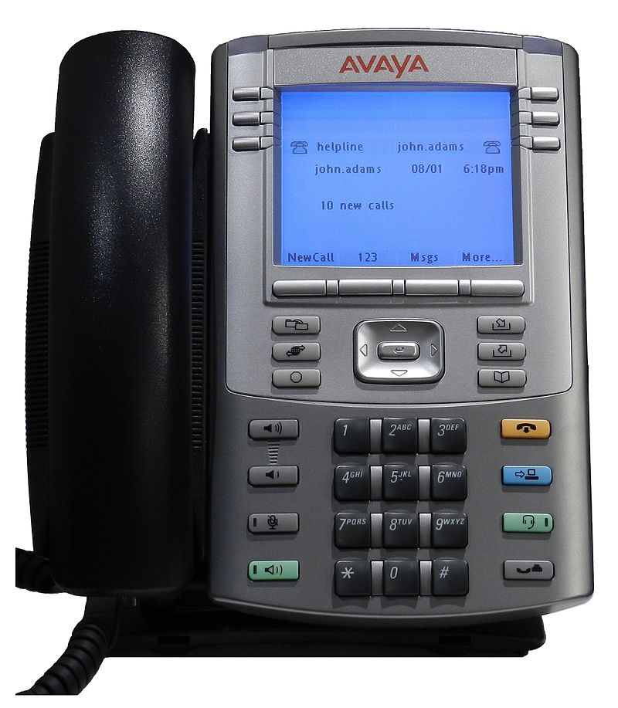
ISP Hizmetleri – VoIP (Voice Over Internet Protocol)
IP üzerinden ses verisi gönderilmesidir. Bu, ücretsiz uluslararası telefon görüşmesi yapmanın bir yoludur. Diğer bir ifadeyle,voip bilgisayarınız üzerinden telefon görüşmesi yapmaktır. Kullanışlı ve ucuzdur.
Bazı servisler, sizin sadece aynı servisi kullanan kişiler ile görüşmenize izin verir, fakat bazıları ise uluslararası dahil herhangi bir telefon numarası olan herkesi aramanızı destekler. VoIP, sesinizi internet üzerinde yolculuk yapan dijital sinyallere çevirir.

Slide 38
Teşekkürler…
www.aliosmangokcan.com
mail@aliosmangokcan.com

